Slide 1
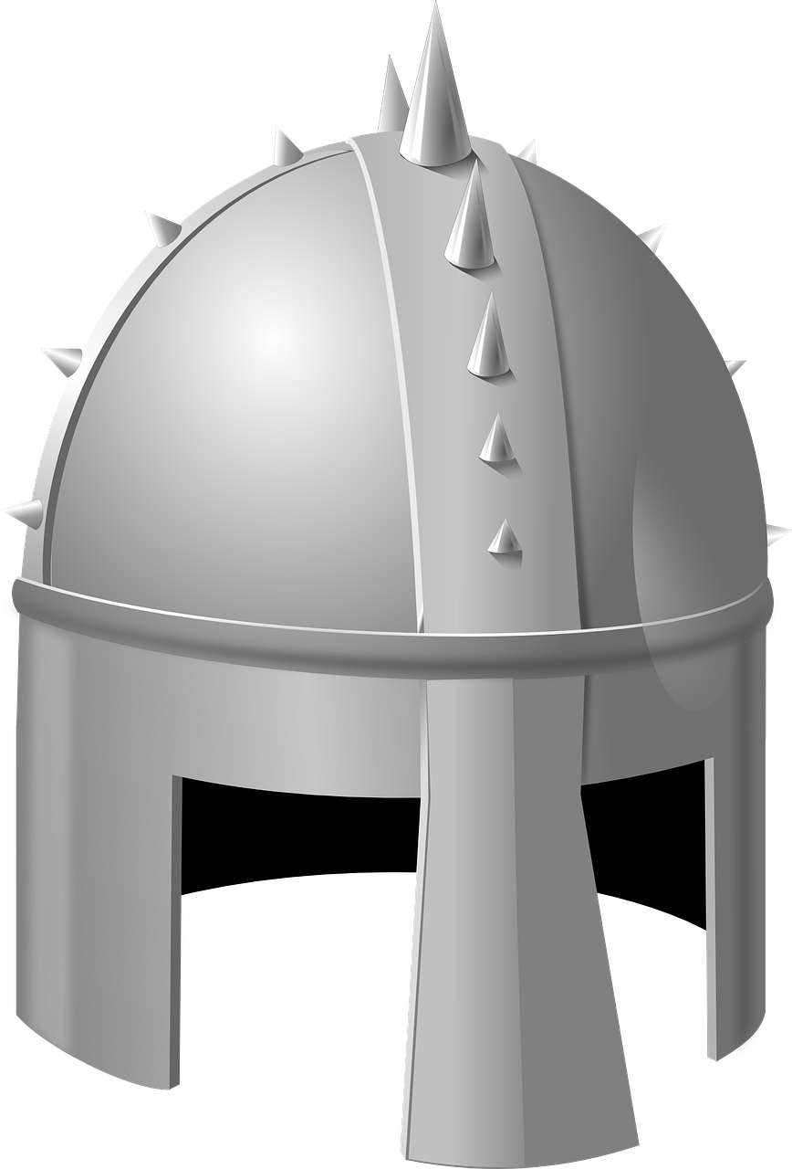
Középkori lovagpáncél

Slide 2
Páncél és sisak
A középkori lovagok olyan páncélt viseltek, ami megvédte őket a kardtól és a kopjától, valamint a vért készítésének idejében használatos legerősebb ismert egyéni távolsági fegyvertől.
A sisak vasból vagy acélból készült. Kezdetben hegyes vagy gömbölyű tetejű, néha orrvédővel ellátott normann sisakok voltak használatosak.
Kvíz Az alábbiak közül melyik sisak létezik?
Lábas-sisak
Fazék-sisak
Bogrács-sisak

Slide 3
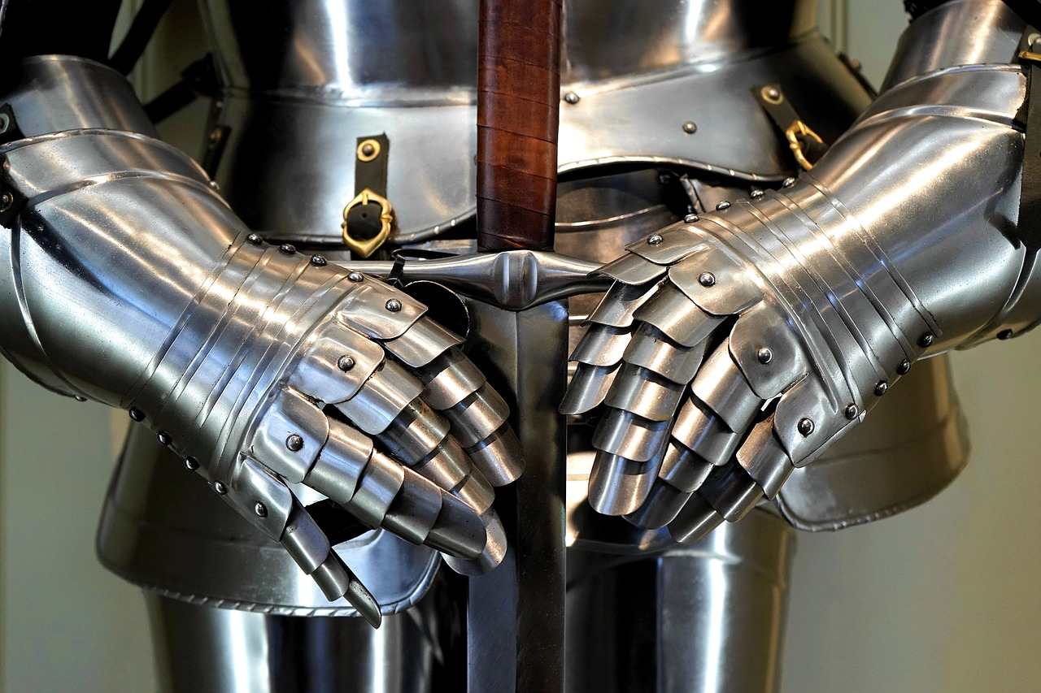
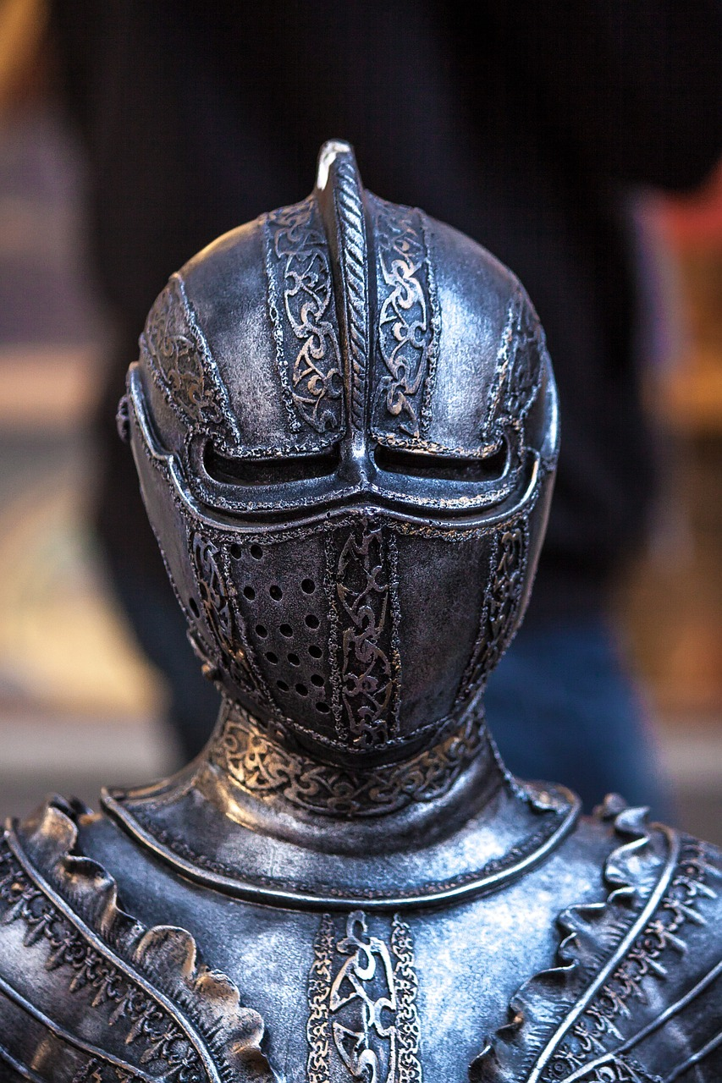
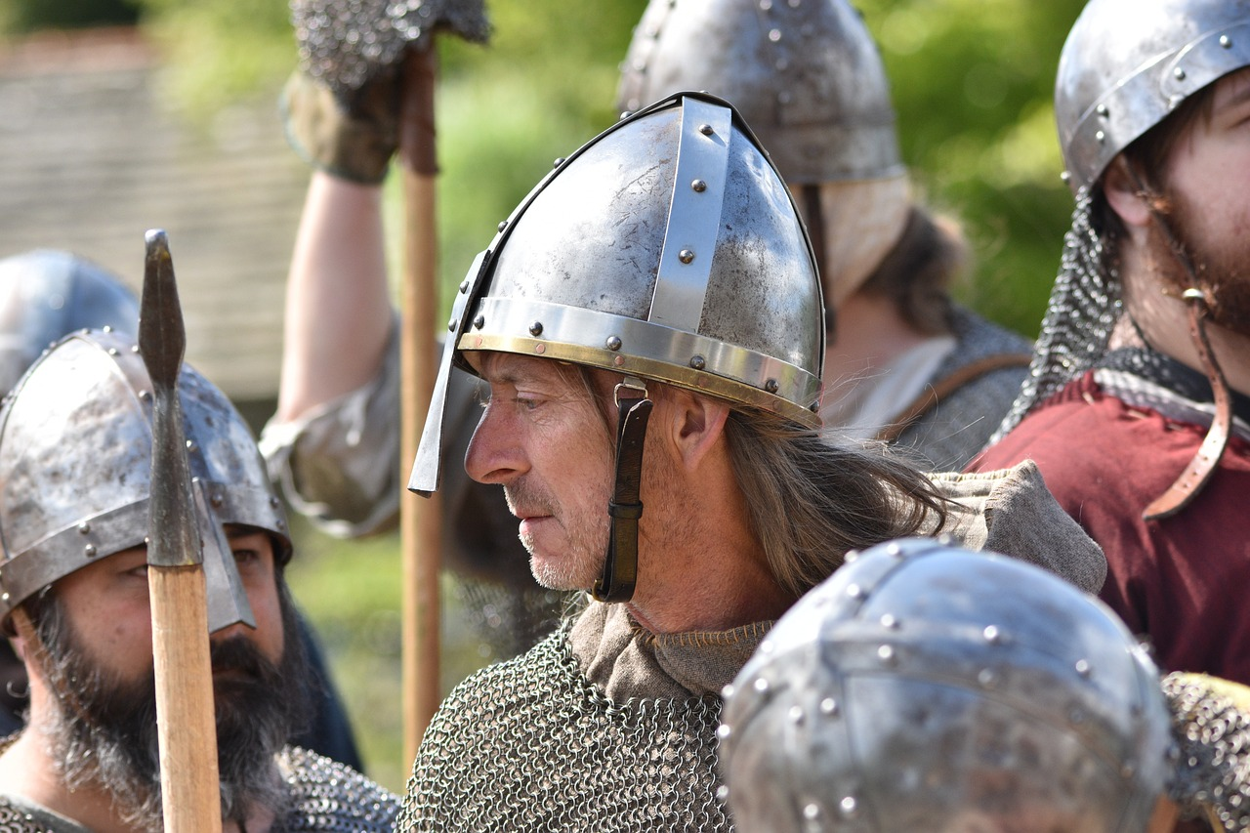
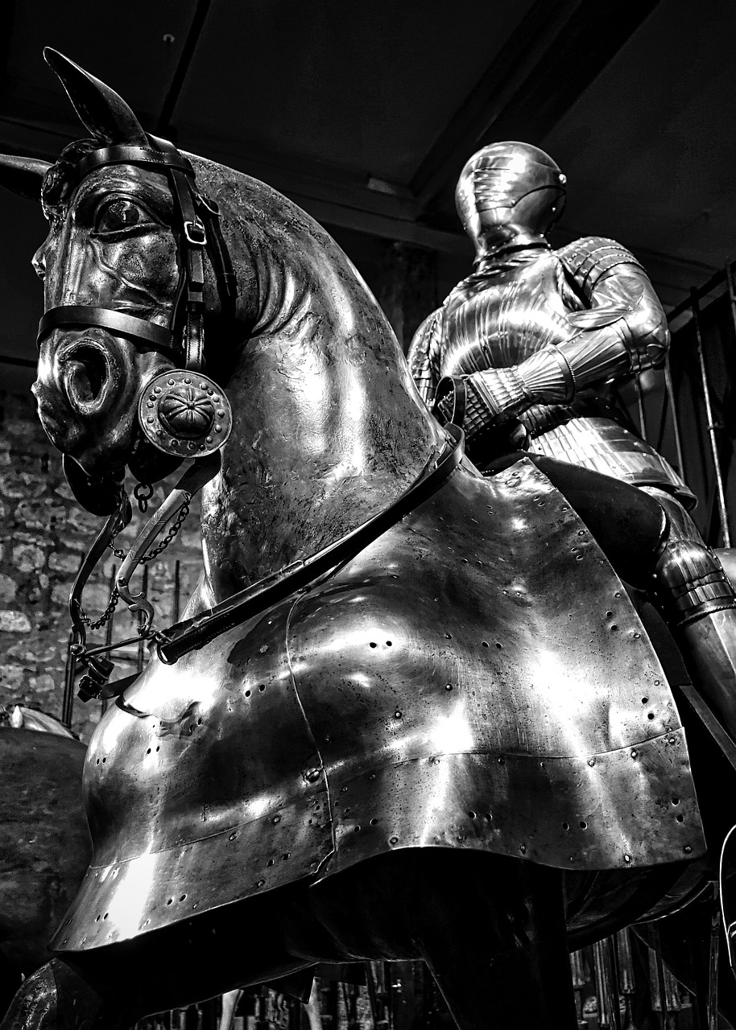
Galéria

